Slide 1


JavaScript进阶
---Math对象
---JSON对象

Slide 2
JavaScript进阶
---Math对象

Slide 3
Math对象（注意：Math不是构造函数）
Math对象的属性 Math.PI、Math.E、Math.LN2、Math.LN10、Math.LOG2E、Math.LOG10E
Math对象的数值方法 Math.random( )、Math.abs( )、Math.max( )、Math.floor( )、Math.ceil( ) 等
Math对象的三角方法 Math.sin( )、Math.cos( )、Math.tan( )、Math.asin( )、Math.acos( )等
Math对象的其他方法 https://developer.mozilla.org/zh-CN/docs/Web/JavaScript/Reference/Global_Objects/Math
参见实例Demo1 常见Math属性和方法

Slide 4

Thank You！

Slide 5
JavaScript进阶
---JSON对象

Slide 6
内容提纲
JSON简介
JSON对象方法
JSON案例

Slide 7
JSON简介
JSON(JavaScript Object Notation, JS 对象标记) - JSON是一种轻量级的数据交换格式（其他数据格式，如XML等） - 基于 ECMAScript的一个子集，使用完全独立于编程语言的文本格式来存储和表示数据 - 简洁和清晰的层次结构使得 JSON 成为理想的数据交换格式 - 易于读写和解析，并可有效地提升网络传输效率（轻量）
JSON与JS对象的关系 - JS中一切都是对象（如何理解这句话），任何支持的类型都可以通过对象来表示 - JSON 是 JS 对象的字符串形式的表示法，使用文本表示 JS 对象的信息，本质是一个字符串
参见实例Demo2 JSON简介

Slide 8
内容提纲
JSON简介
JSON对象方法
JSON案例

Slide 9


JSON对象方法
JSON.stringify(value,replacer?,space?)
JSON.parse(text,reviver?)
参见实例Demo3 JSON对象方法

Slide 10
内容提纲
JSON简介
JSON对象方法
JSON案例

Slide 11
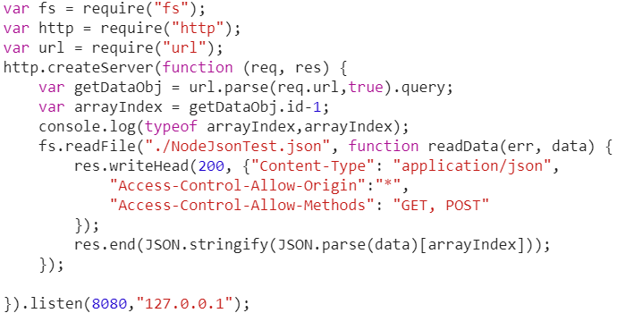
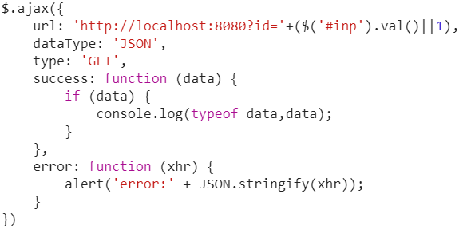
JSON案例
JSON案例-前后端之间的数据传输
参见NodeJsonTest实例

Slide 12
参考链接
http://www.json.cn/wiki.html
http://www.json.cn/code.html
http://www.json.cn/component.html
http://www.json.cn/
http://www.json.org/json-zh.html

Slide 13
Thank You！

